Slide 1
建立对象间的关系
温九

Slide 2
内容
目的
在对象之间建立联系，使得系统中所有的对象成为一个整体
一般-特殊结构
整体-部分结构
关联
消息和依赖

Slide 3
一般-特殊结构

Slide 4
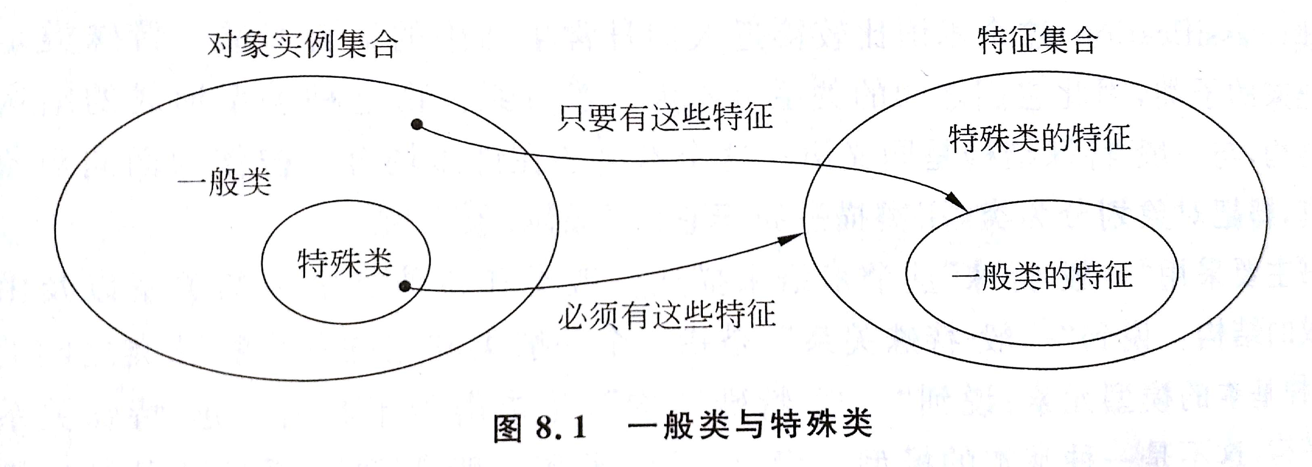
一般-特殊结构
表述方式
继承（inheritance）
一般-特殊（generalization-specialization）
泛化（generalization）

Slide 5
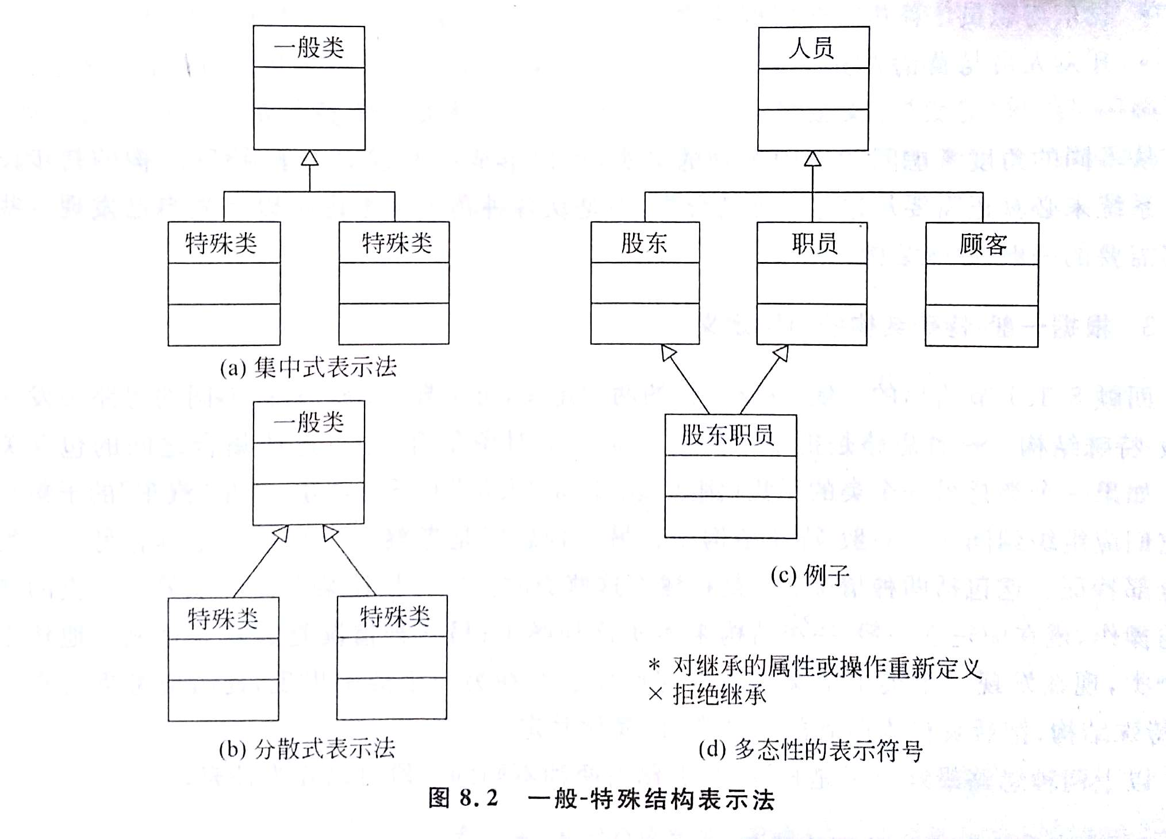
表示法

Slide 6
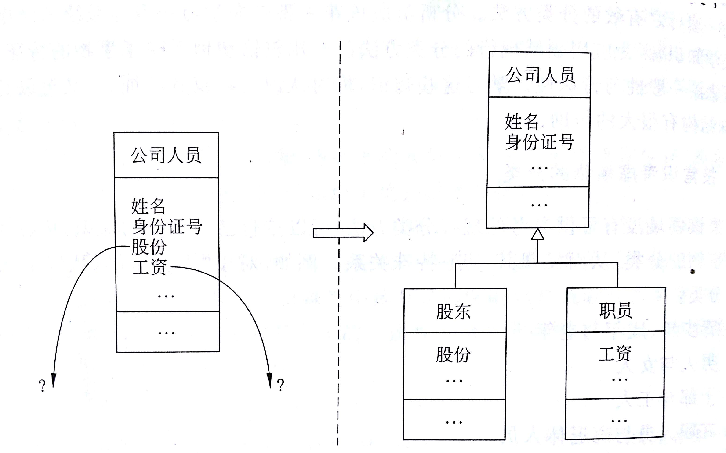
一般-特殊结构的优化
从一般类抽取特殊类

Slide 7
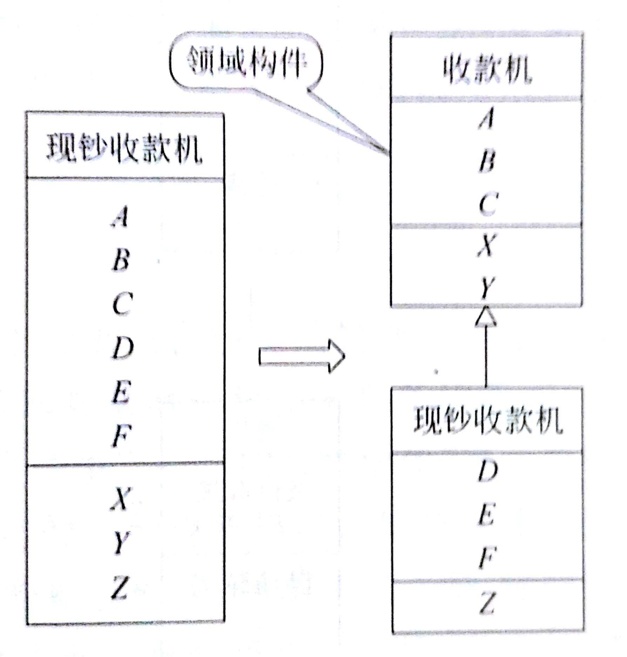
一般-特殊结构的优化
支持复用

Slide 8
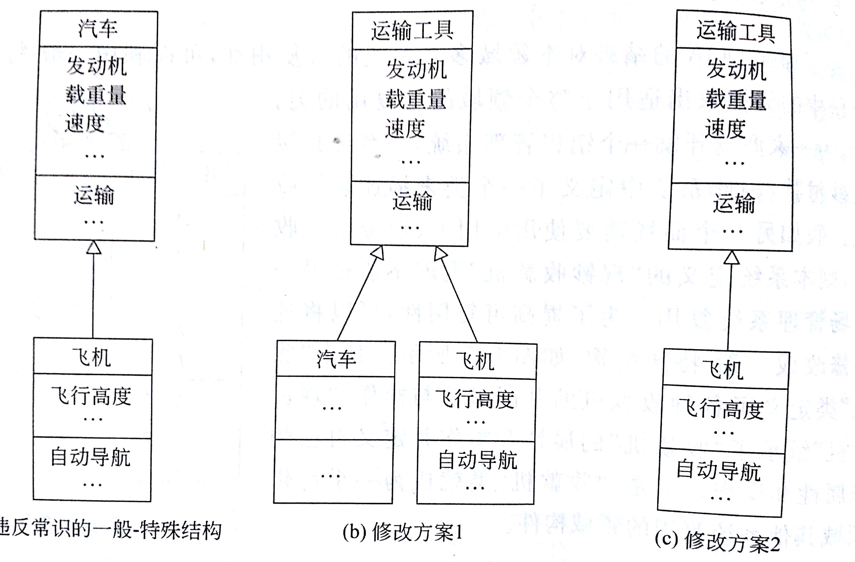
一般-特殊结构的优化
违反常识的情况

Slide 9
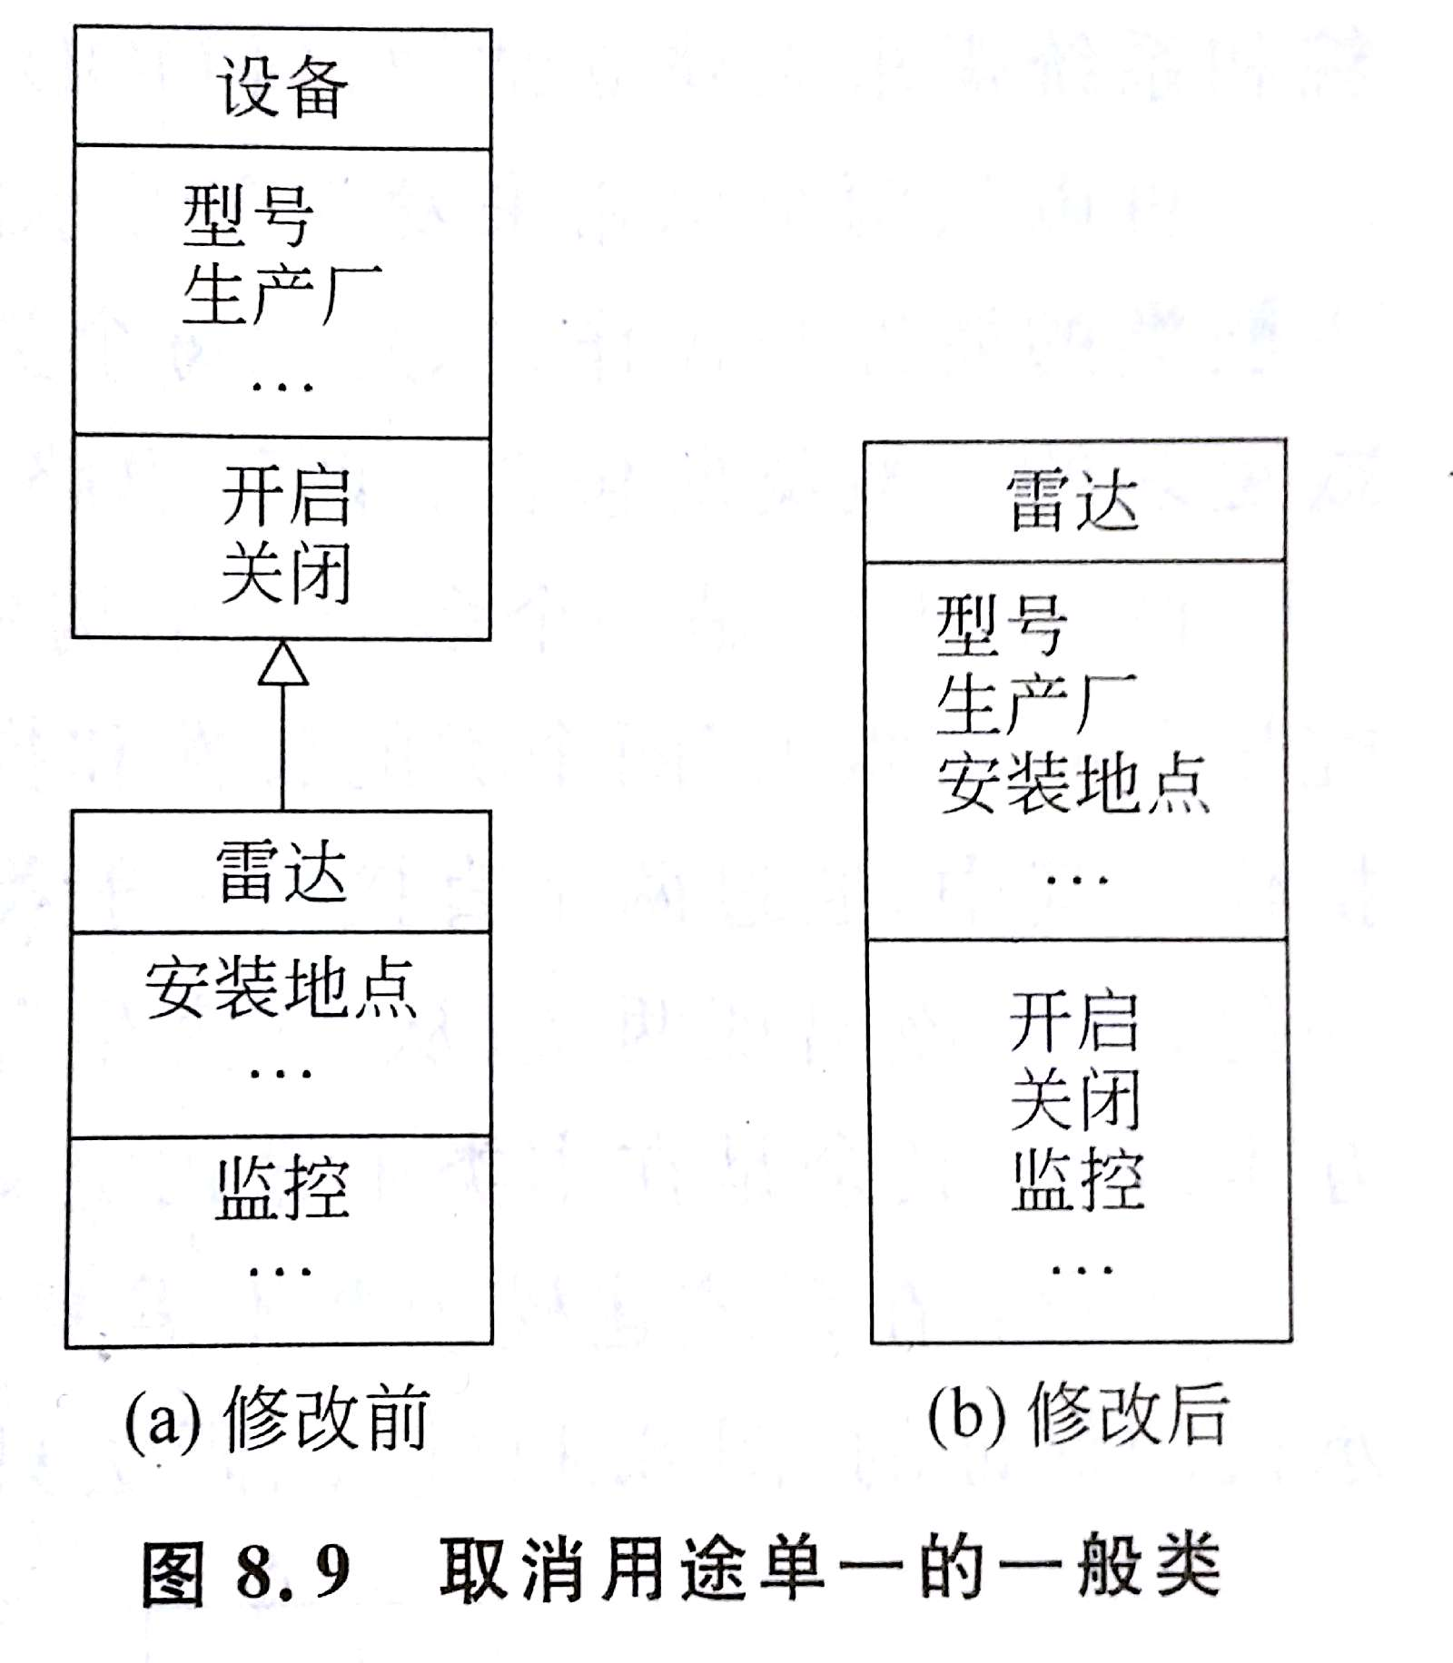
一般-特殊结构的优化
取消用途单一的一般类

Slide 10
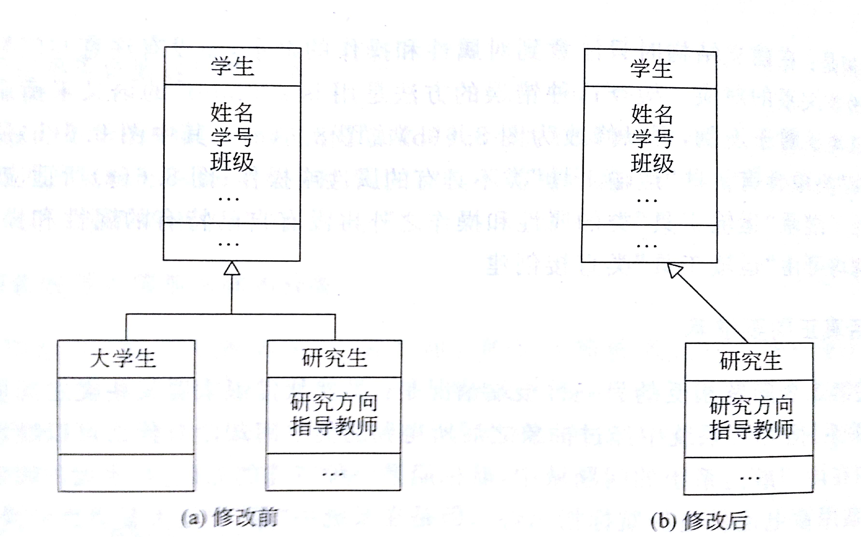
一般-特殊结构的优化
取消没有特殊属性的特殊类

Slide 11
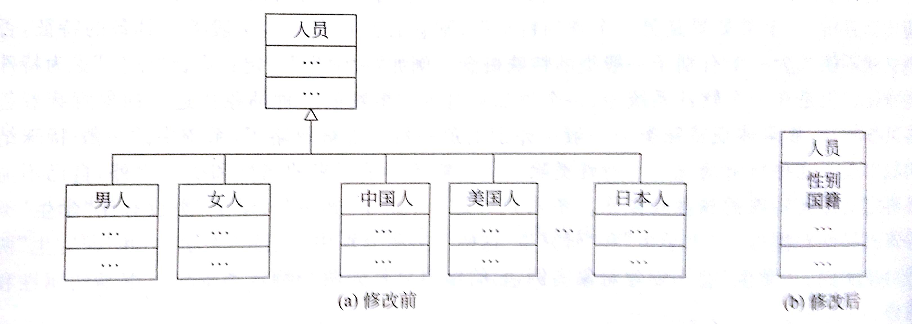
一般-特殊结构的优化
通过增加属性简化一般-特殊结构

Slide 12
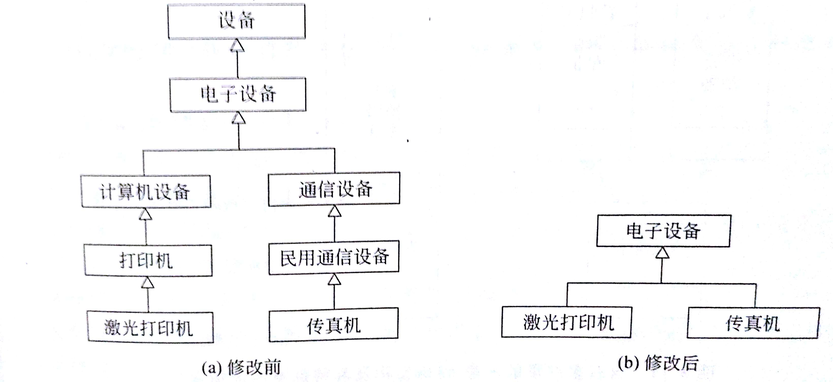
一般-特殊结构的优化
减少集成层次

Slide 13
整体-部分结构

Slide 14
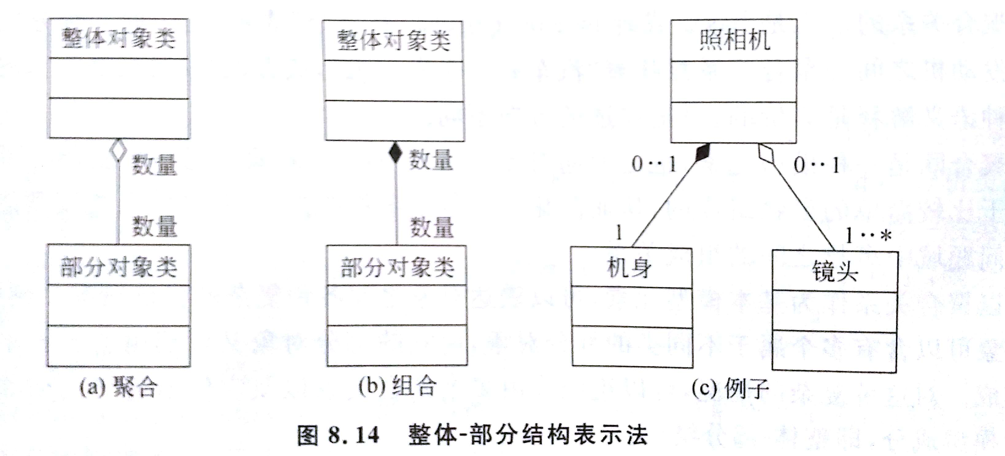
整体-部分结构
聚合和组合

Slide 15
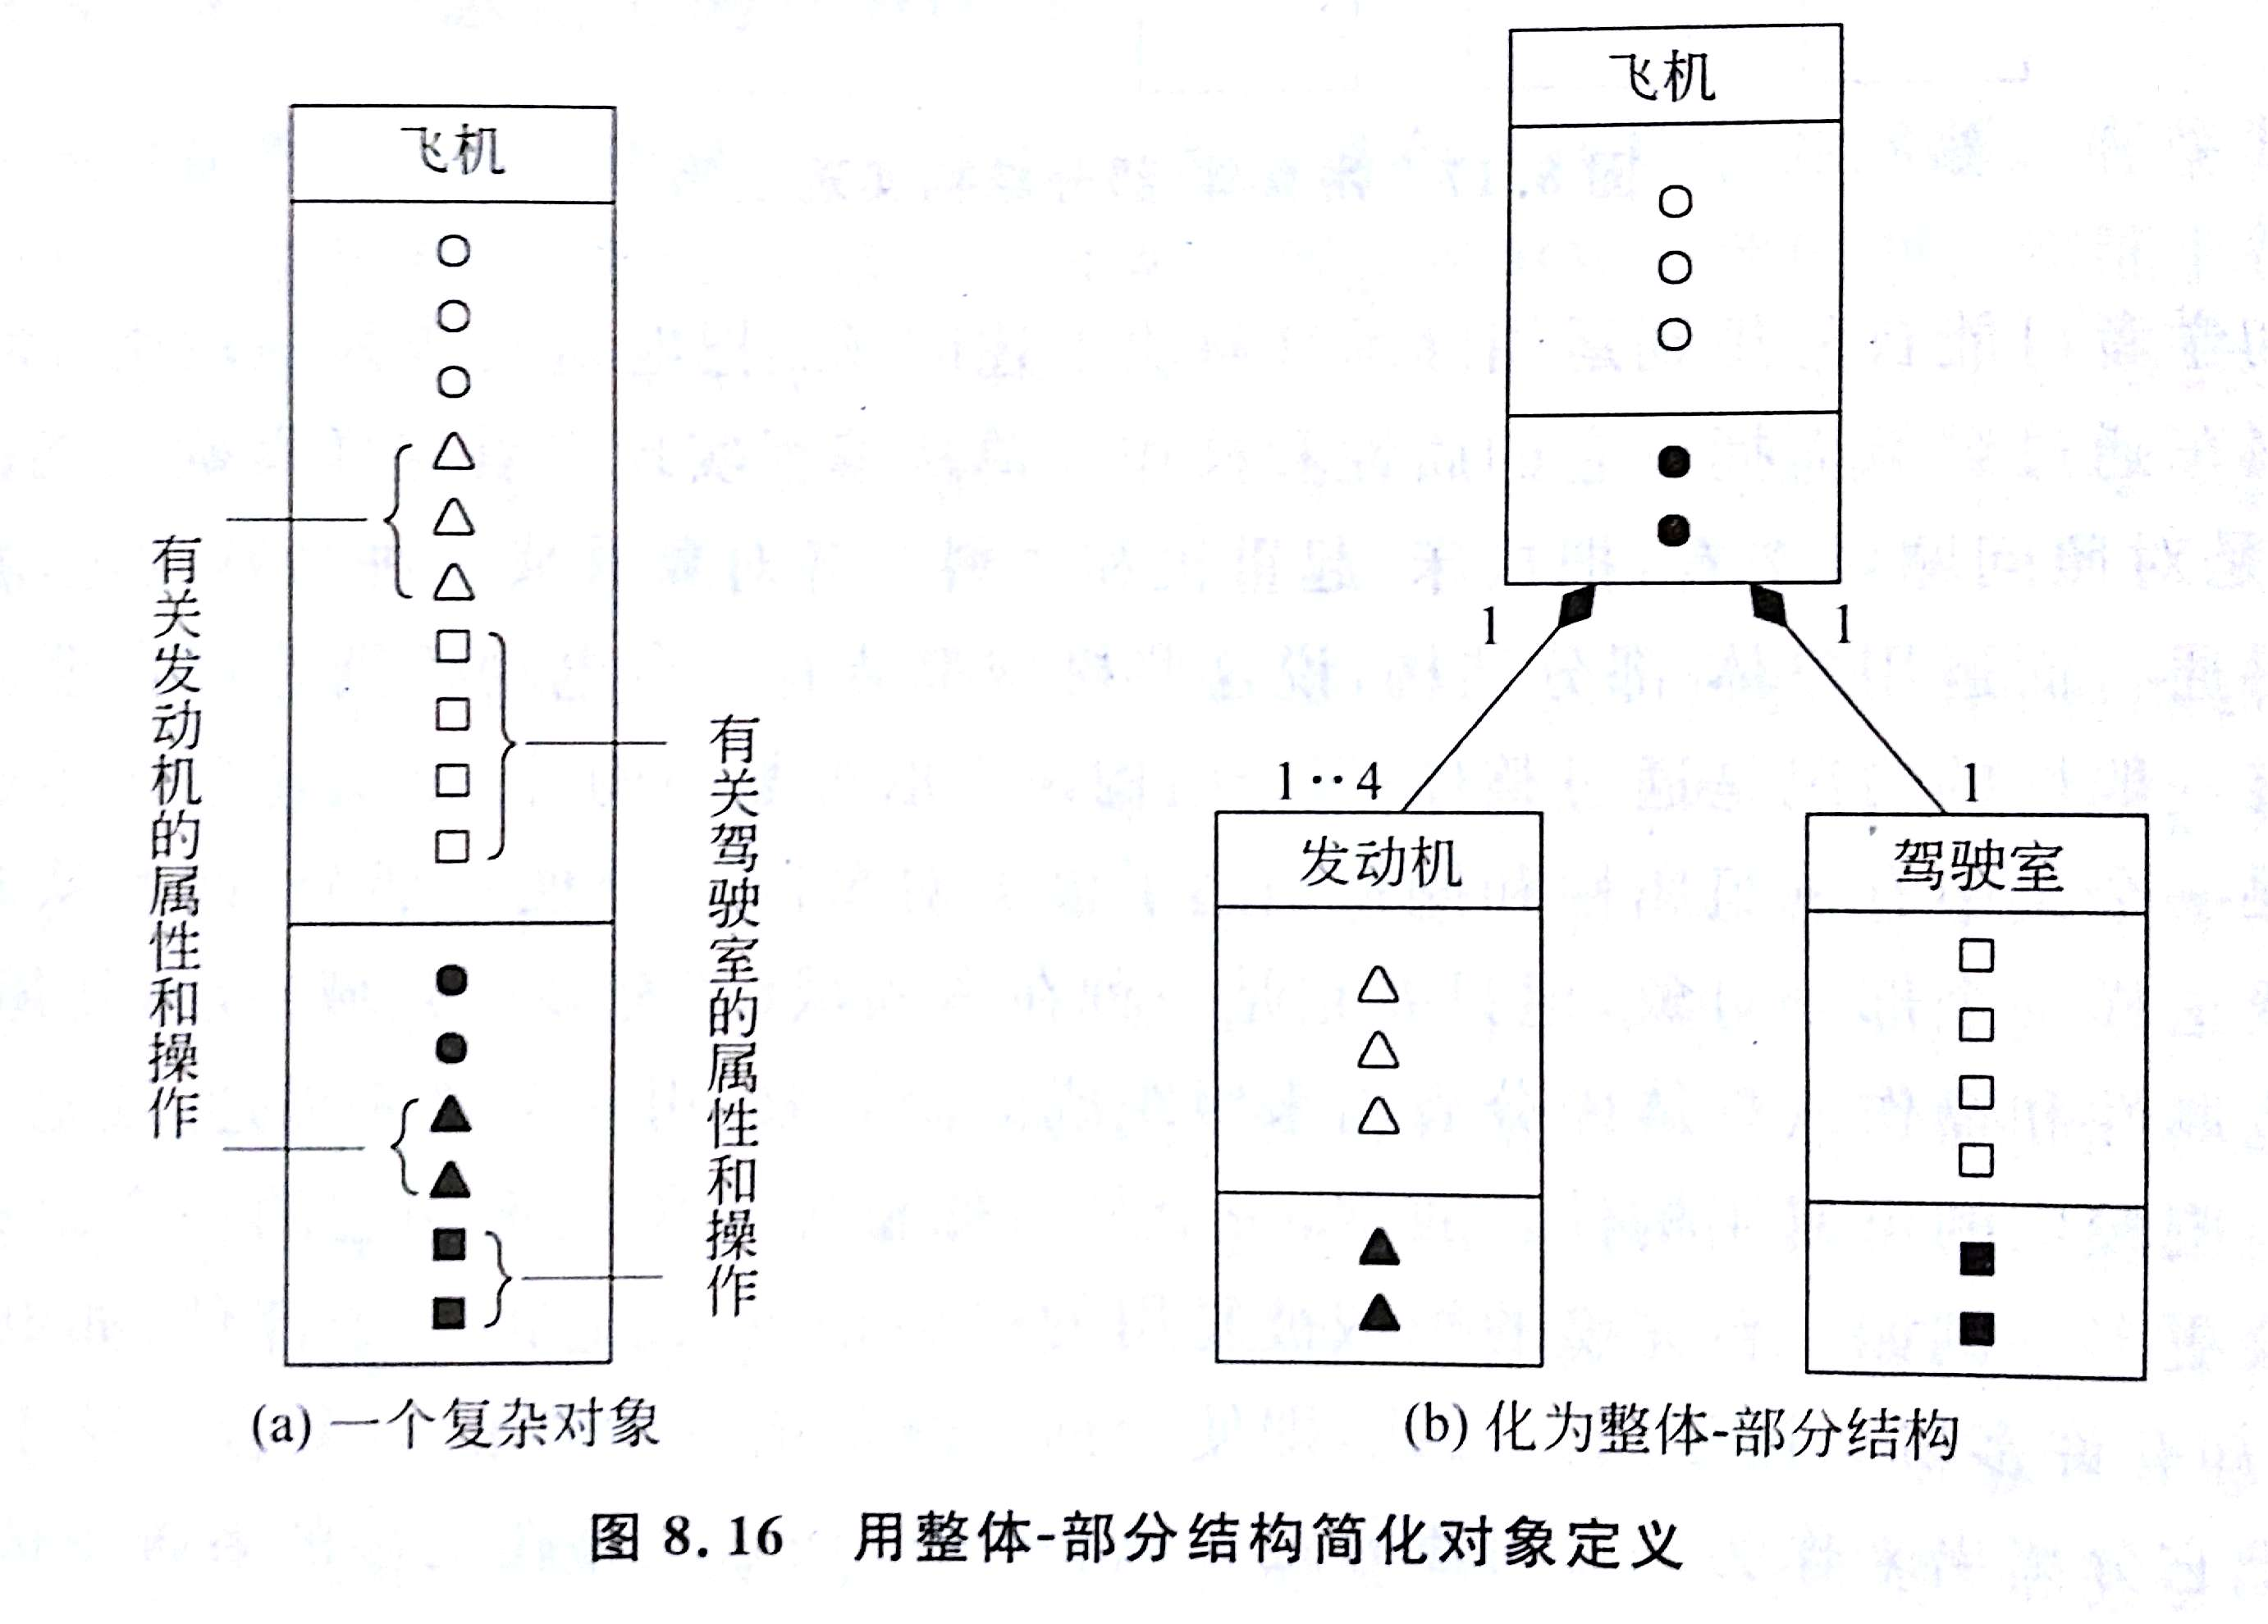
整体-部分结构的优化
发掘可抽取出的对象

Slide 16
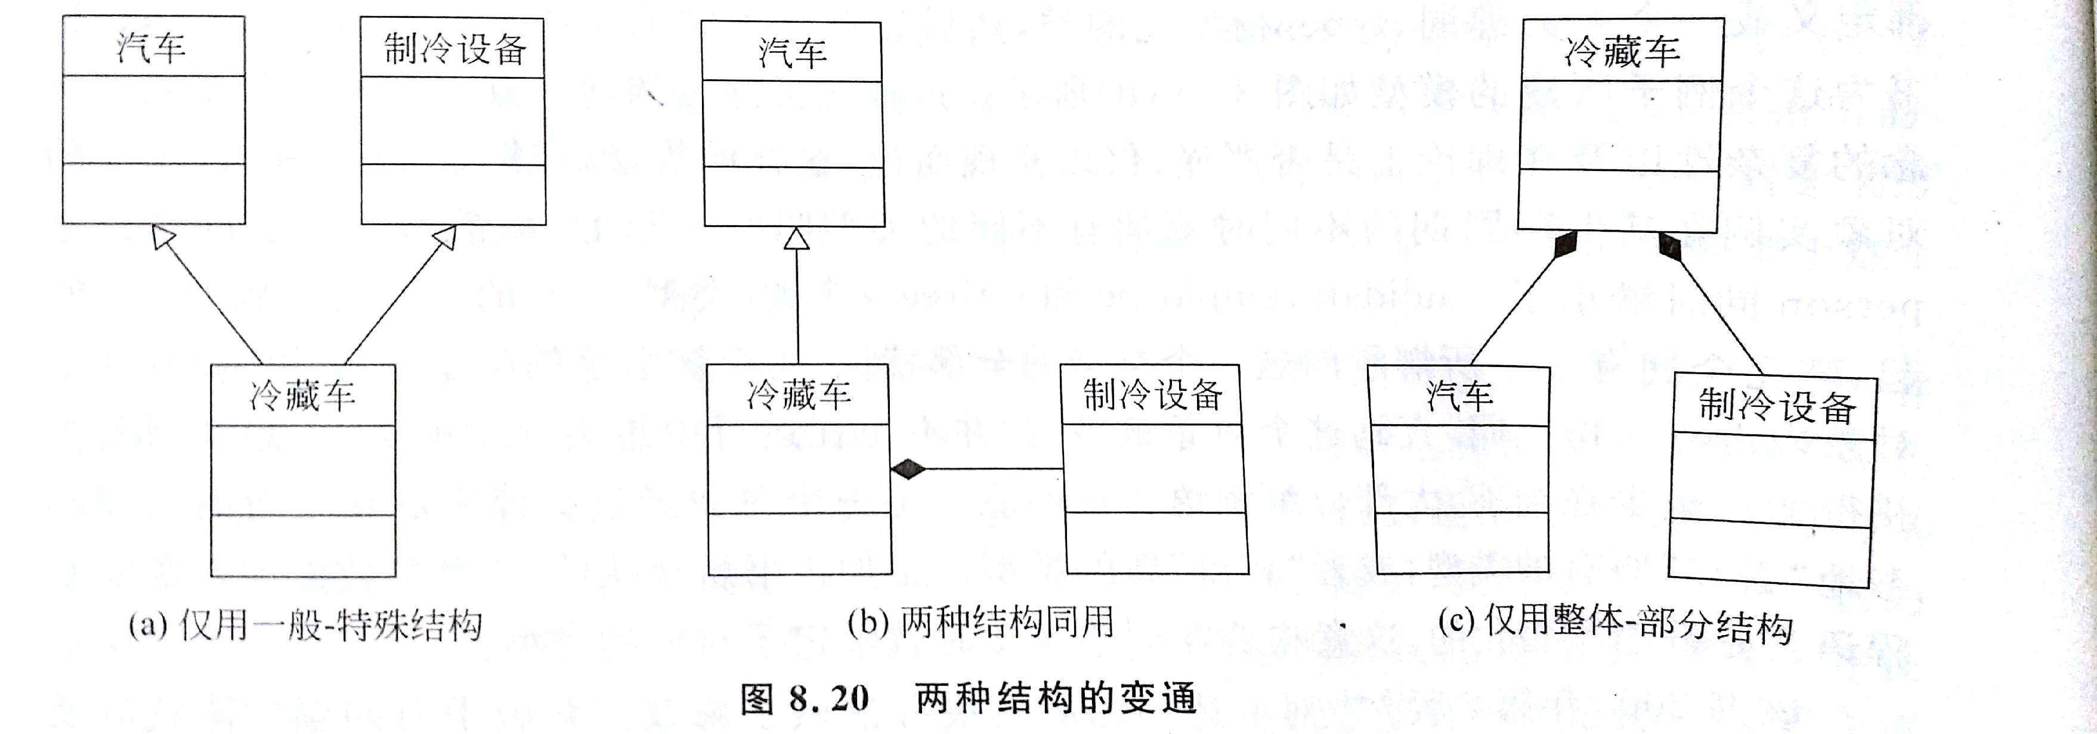
两种结构的转化
冷藏车
Notes:
相似之处

Slide 17
设计时如何选择
从设计角度
哪种结构更为自然
从实现角度
聚合更加灵活
聚合对编程语言要求较低

Slide 18
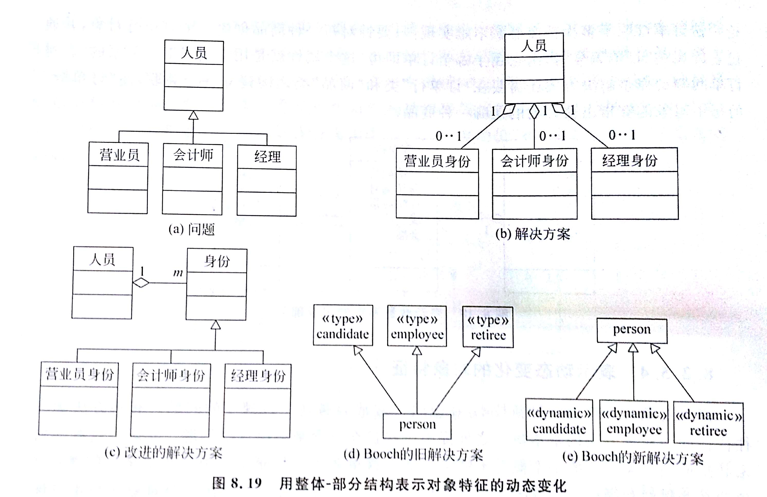
设计时如何选择
动态变化的对象特征

Slide 19
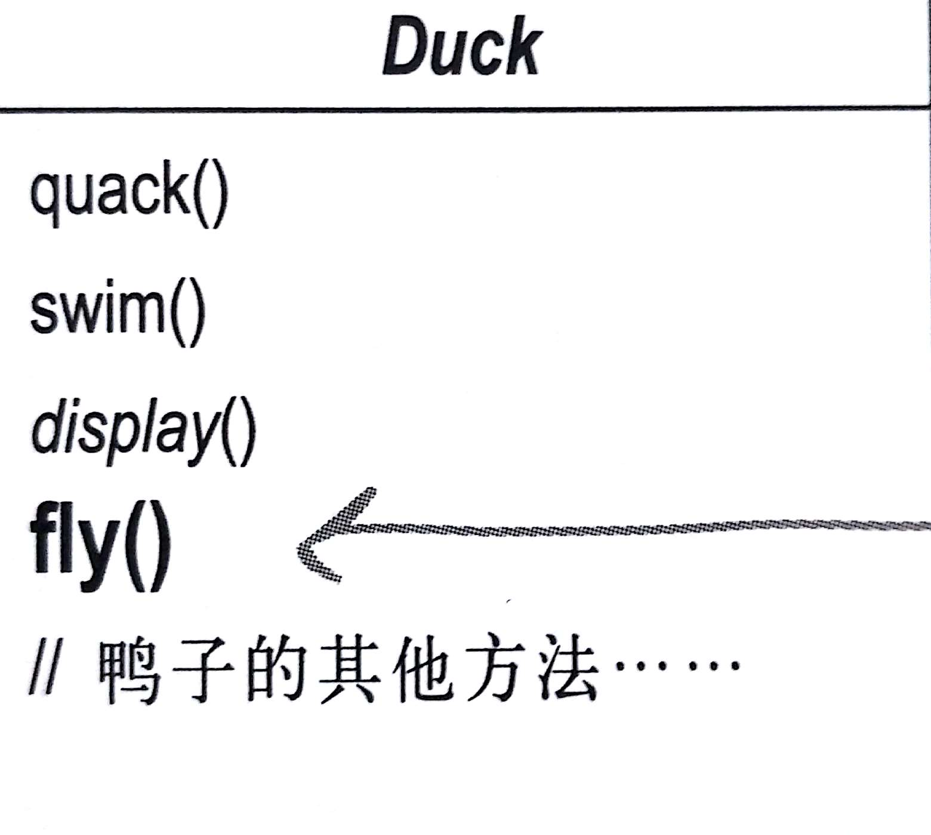
设计时如何选择
当父类的方法是不稳定的

Slide 20
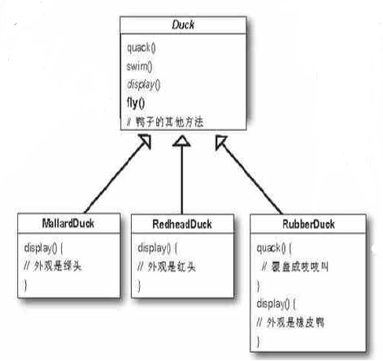
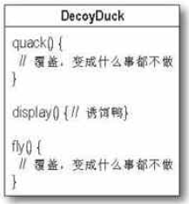


设计时如何选择

Slide 21
关联

Slide 22
关联
什么是关联关系
n个类C₁, C₂, ... , C_{n}，它们之间的n元关联是它们的笛卡儿积C₁×C₂×...×C_{n}的一个子集
多元关联都可以转化为二元关联
链：关联的实例
类型
一对一
一对多
多对多

Slide 23
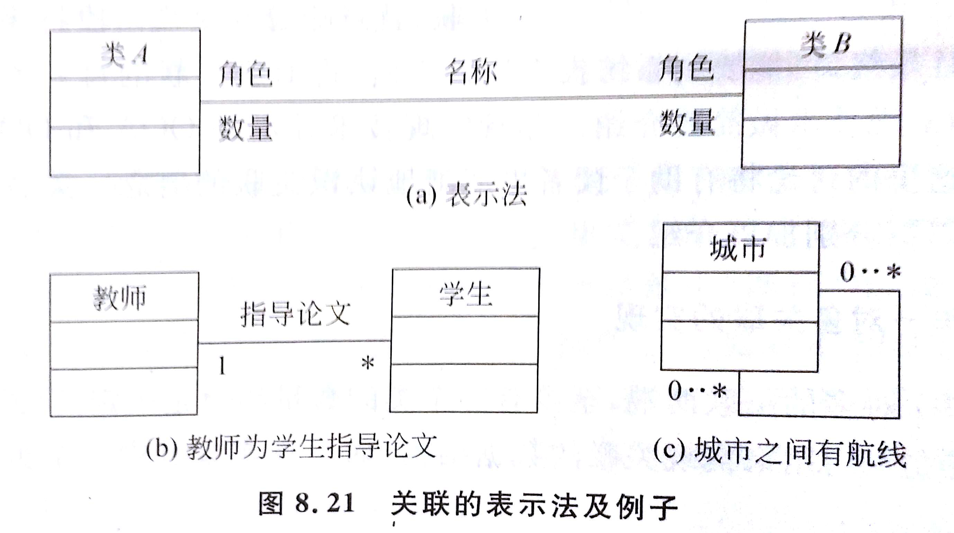
表示法

Slide 24
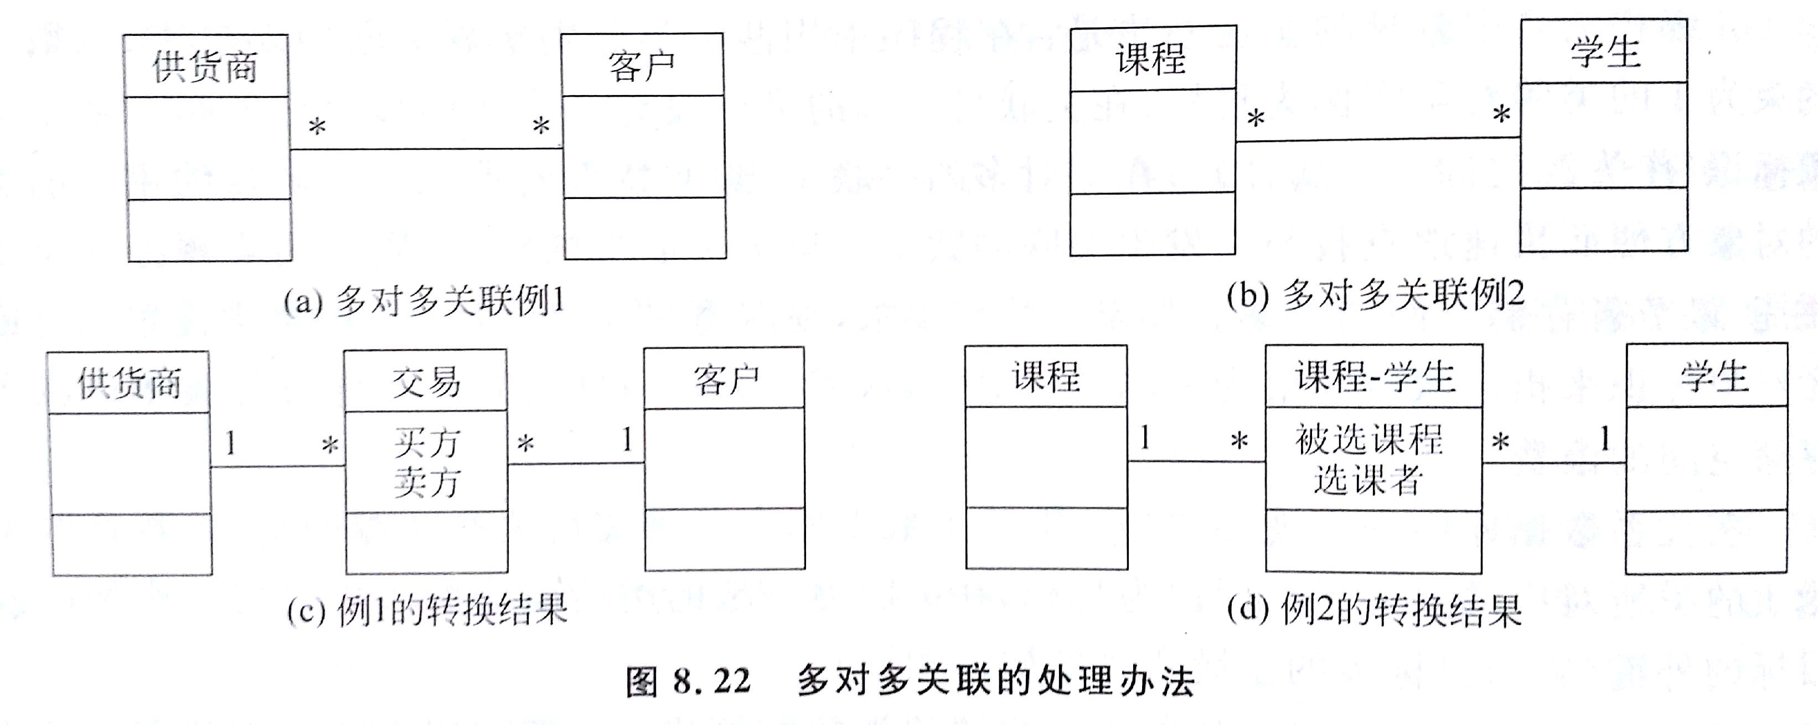
多对多=>一对多

Slide 25
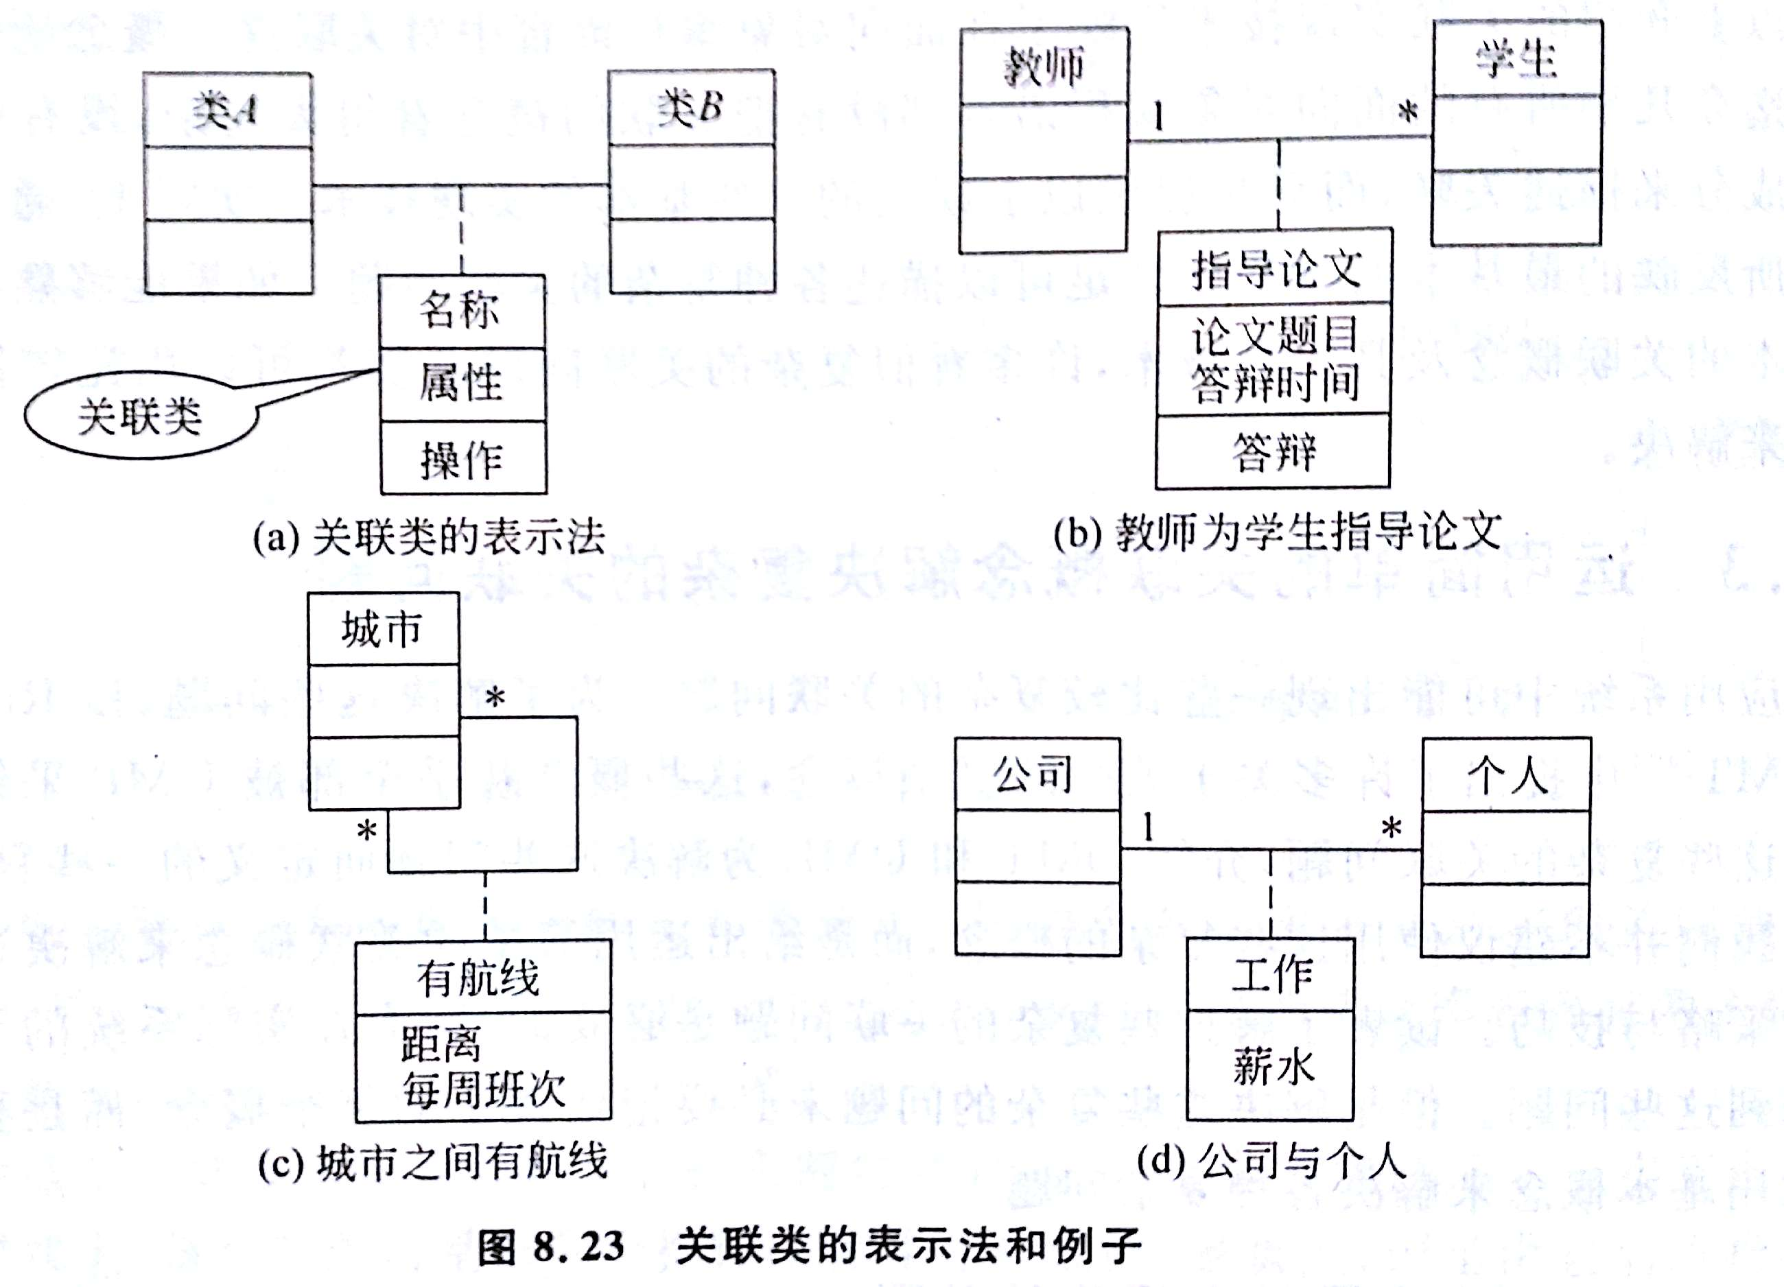
带有属性和操作的关联

Slide 26
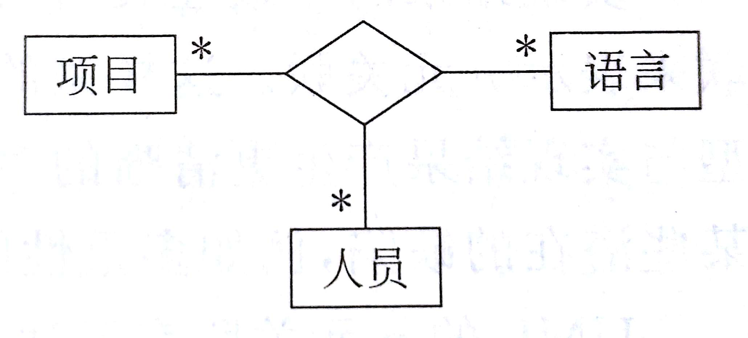
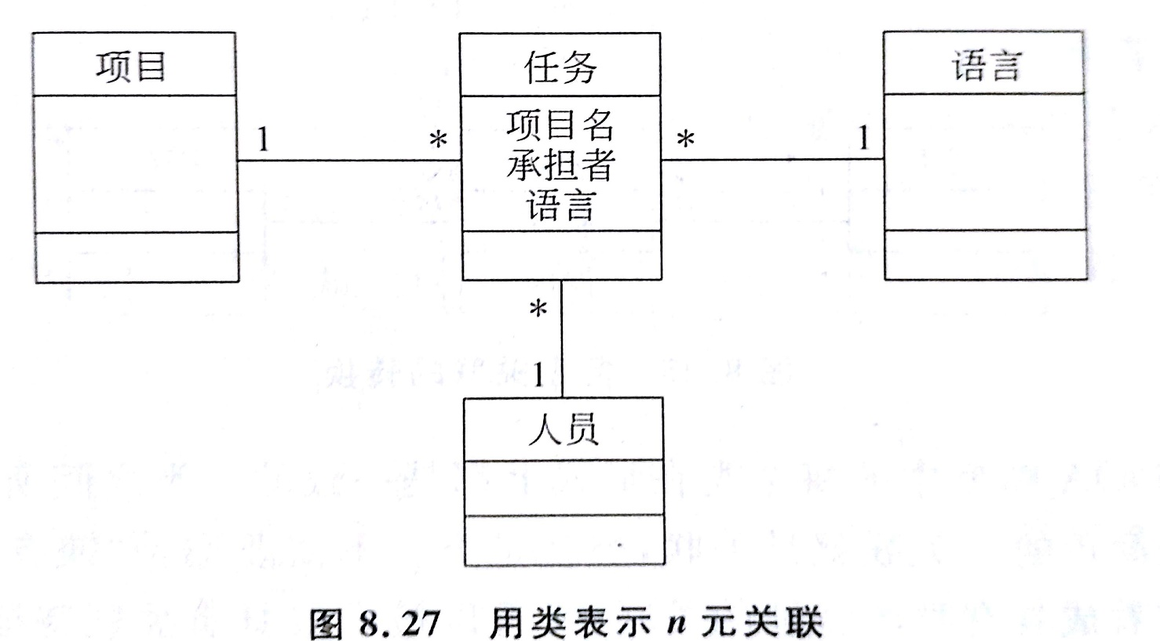
多元关联=>二元关联

Slide 27
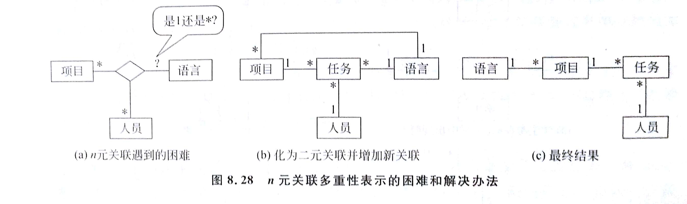
多元关联=>二元关联
更改要求
一个项目只能用一种语言完成

Slide 28
消息和依赖

Slide 29
消息
消息
消息是对象之间在一次交互中所传送的信息
顺序系统中的消息
整个系统只有一个主动对象
消息都是同步的
并发系统中的消息
含有多个主动对象
同步消息（阻断消息和限时消息）和异步消息
接收者的不同响应方式
发送者的不同期待
消息的接收者可能不唯一

Slide 30
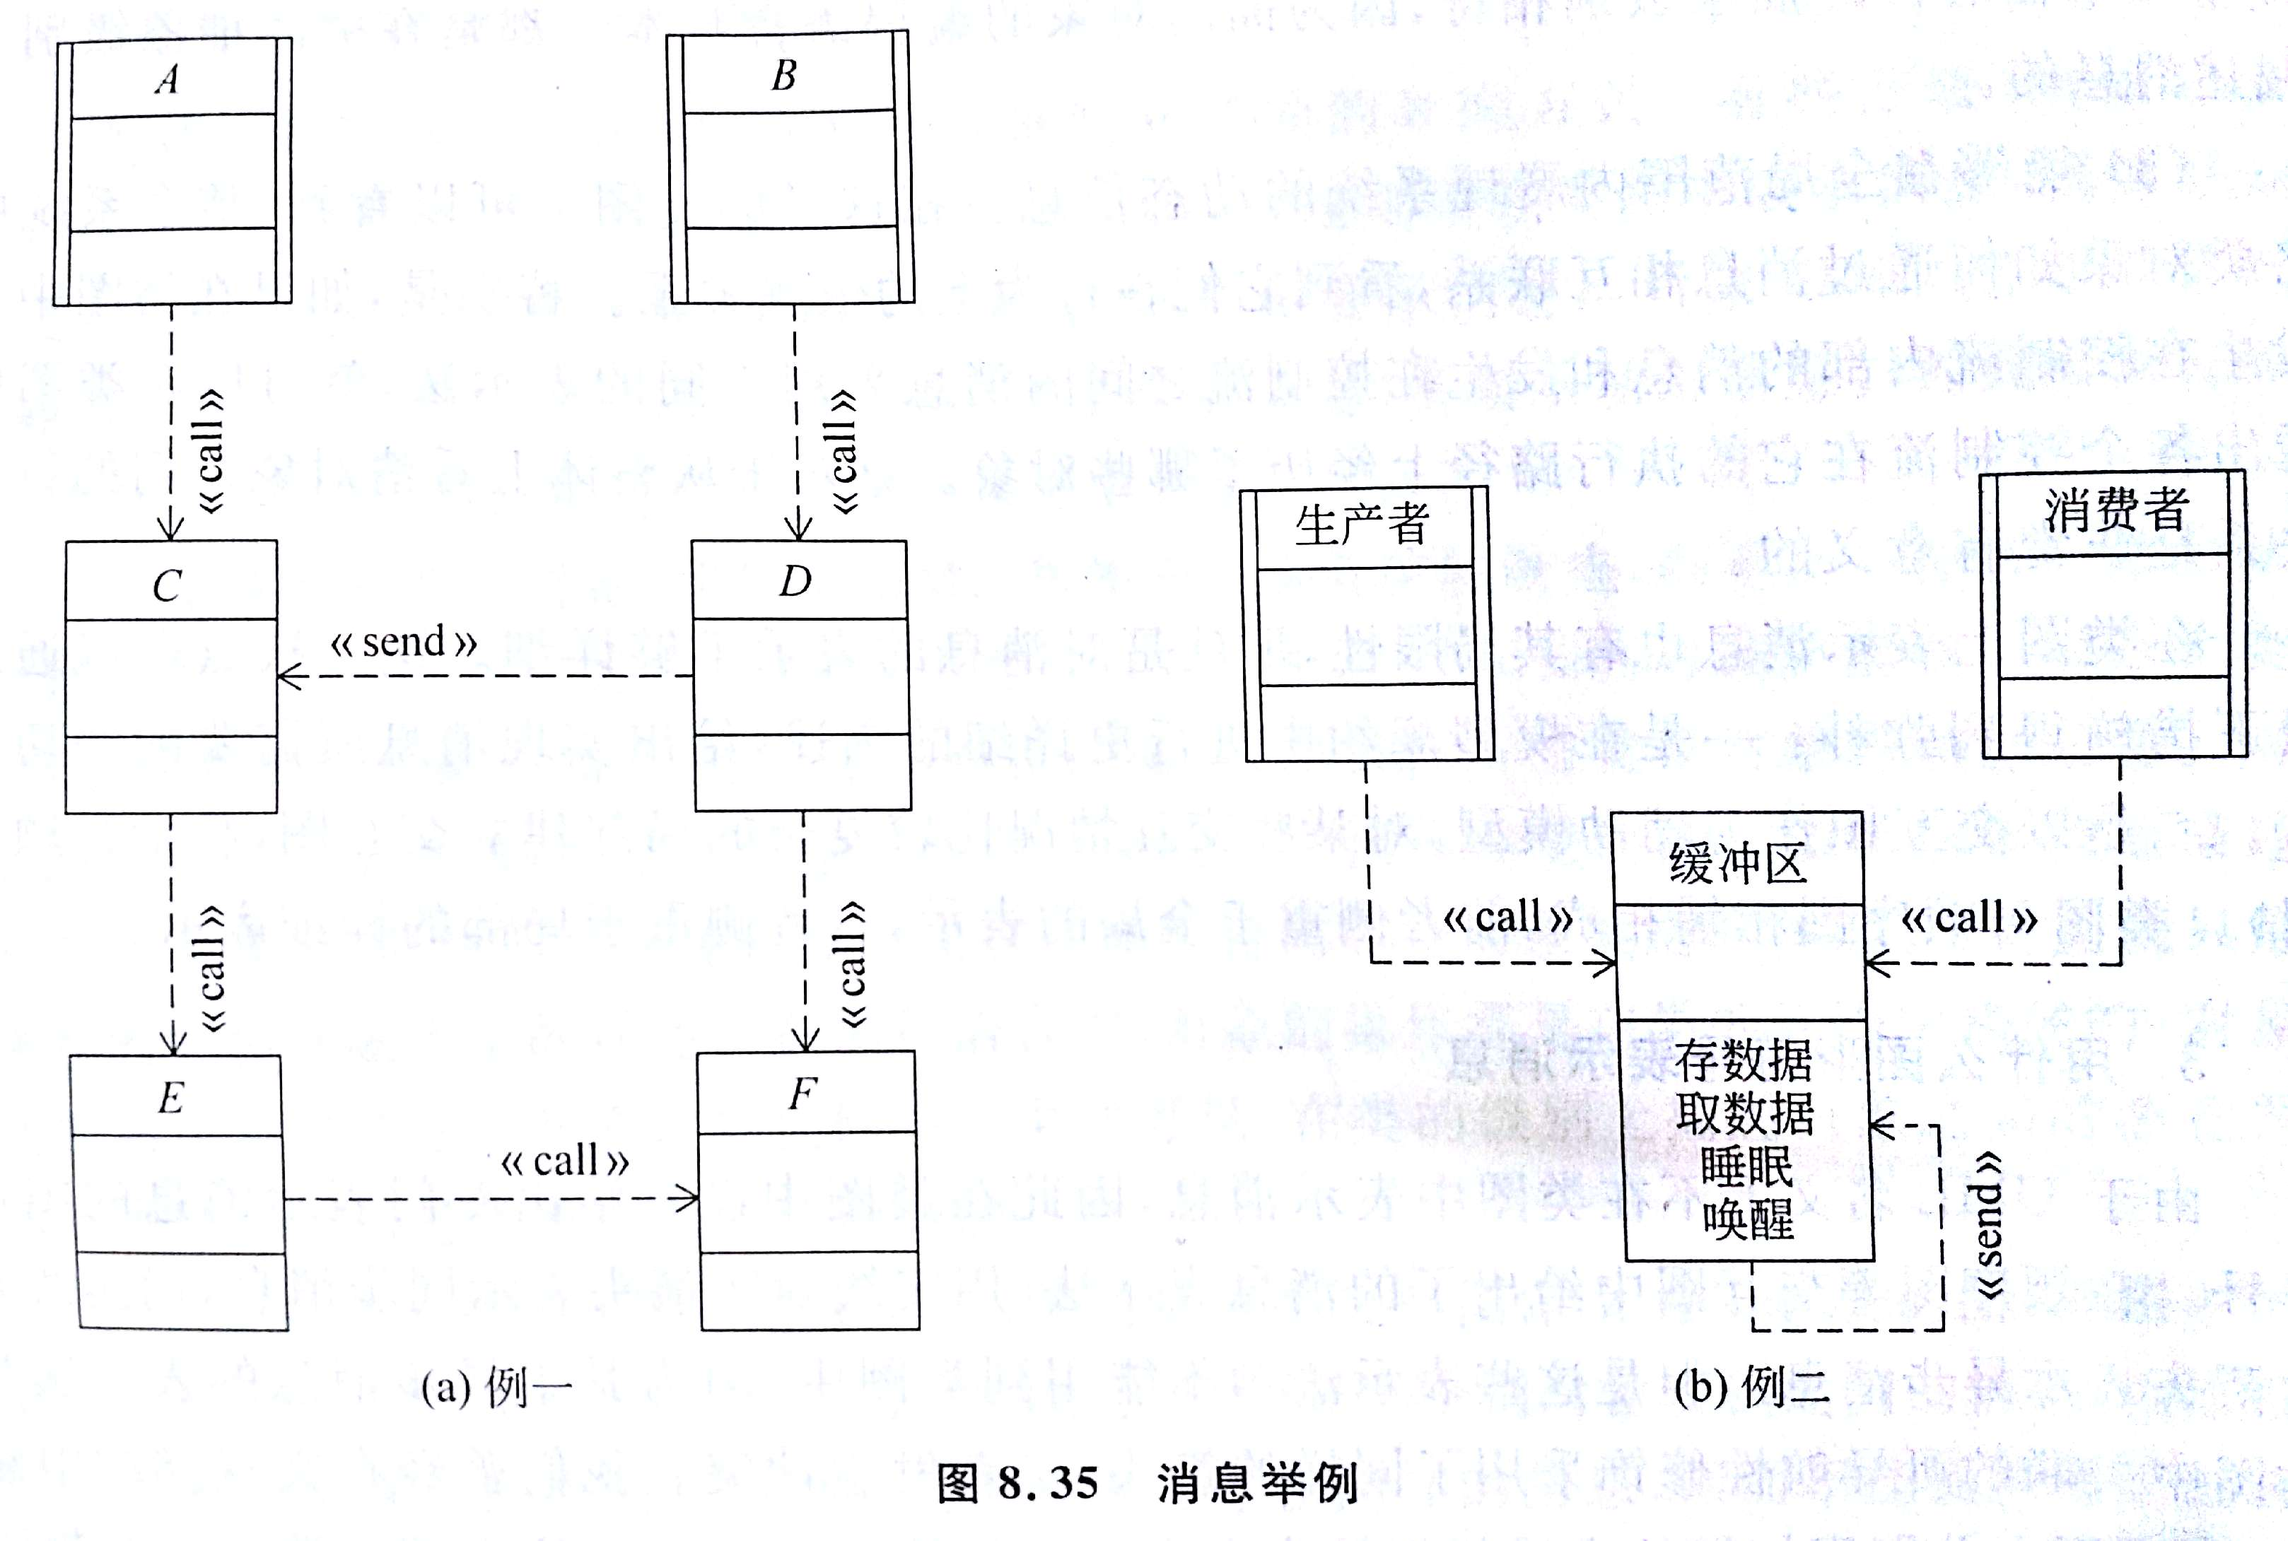
消息

Slide 31
表示法
要表示消息的哪些信息？
对象之间是否存在消息
这种消息是同一个控制流内部的还是不同控制流之间的
每种消息是从发送者的哪个操作发出的？是由接收者的哪个操作响应的
详细是同步的还是异步的
发送者是否等待消息的处理结果
要不要在类图中表示信息？
使类图健全
在类的抽象级别上描述消息
在全局范围内展现系统的动态信息
用什么图形符号表示消息？
依赖关系

Slide 32
依赖
UML2中的阐述
理解
依赖不是单独的一种关系，而是一系列关系的集合
依赖着眼于表达文档中的模型元素的关系
依赖基本上不能视为一种面向对象的概念
“依赖表明模型元素之间的供方/客方关系，其中供方的修改可能影响到客方元素。依赖意味着，如果没有供方，客方的语义就是不完整的。依赖在一个模型中出现并不含有任何运行时的语义，它完全是以参与这种关系的模型元素的名义而不是以其实例的名义给出的”

Slide 33
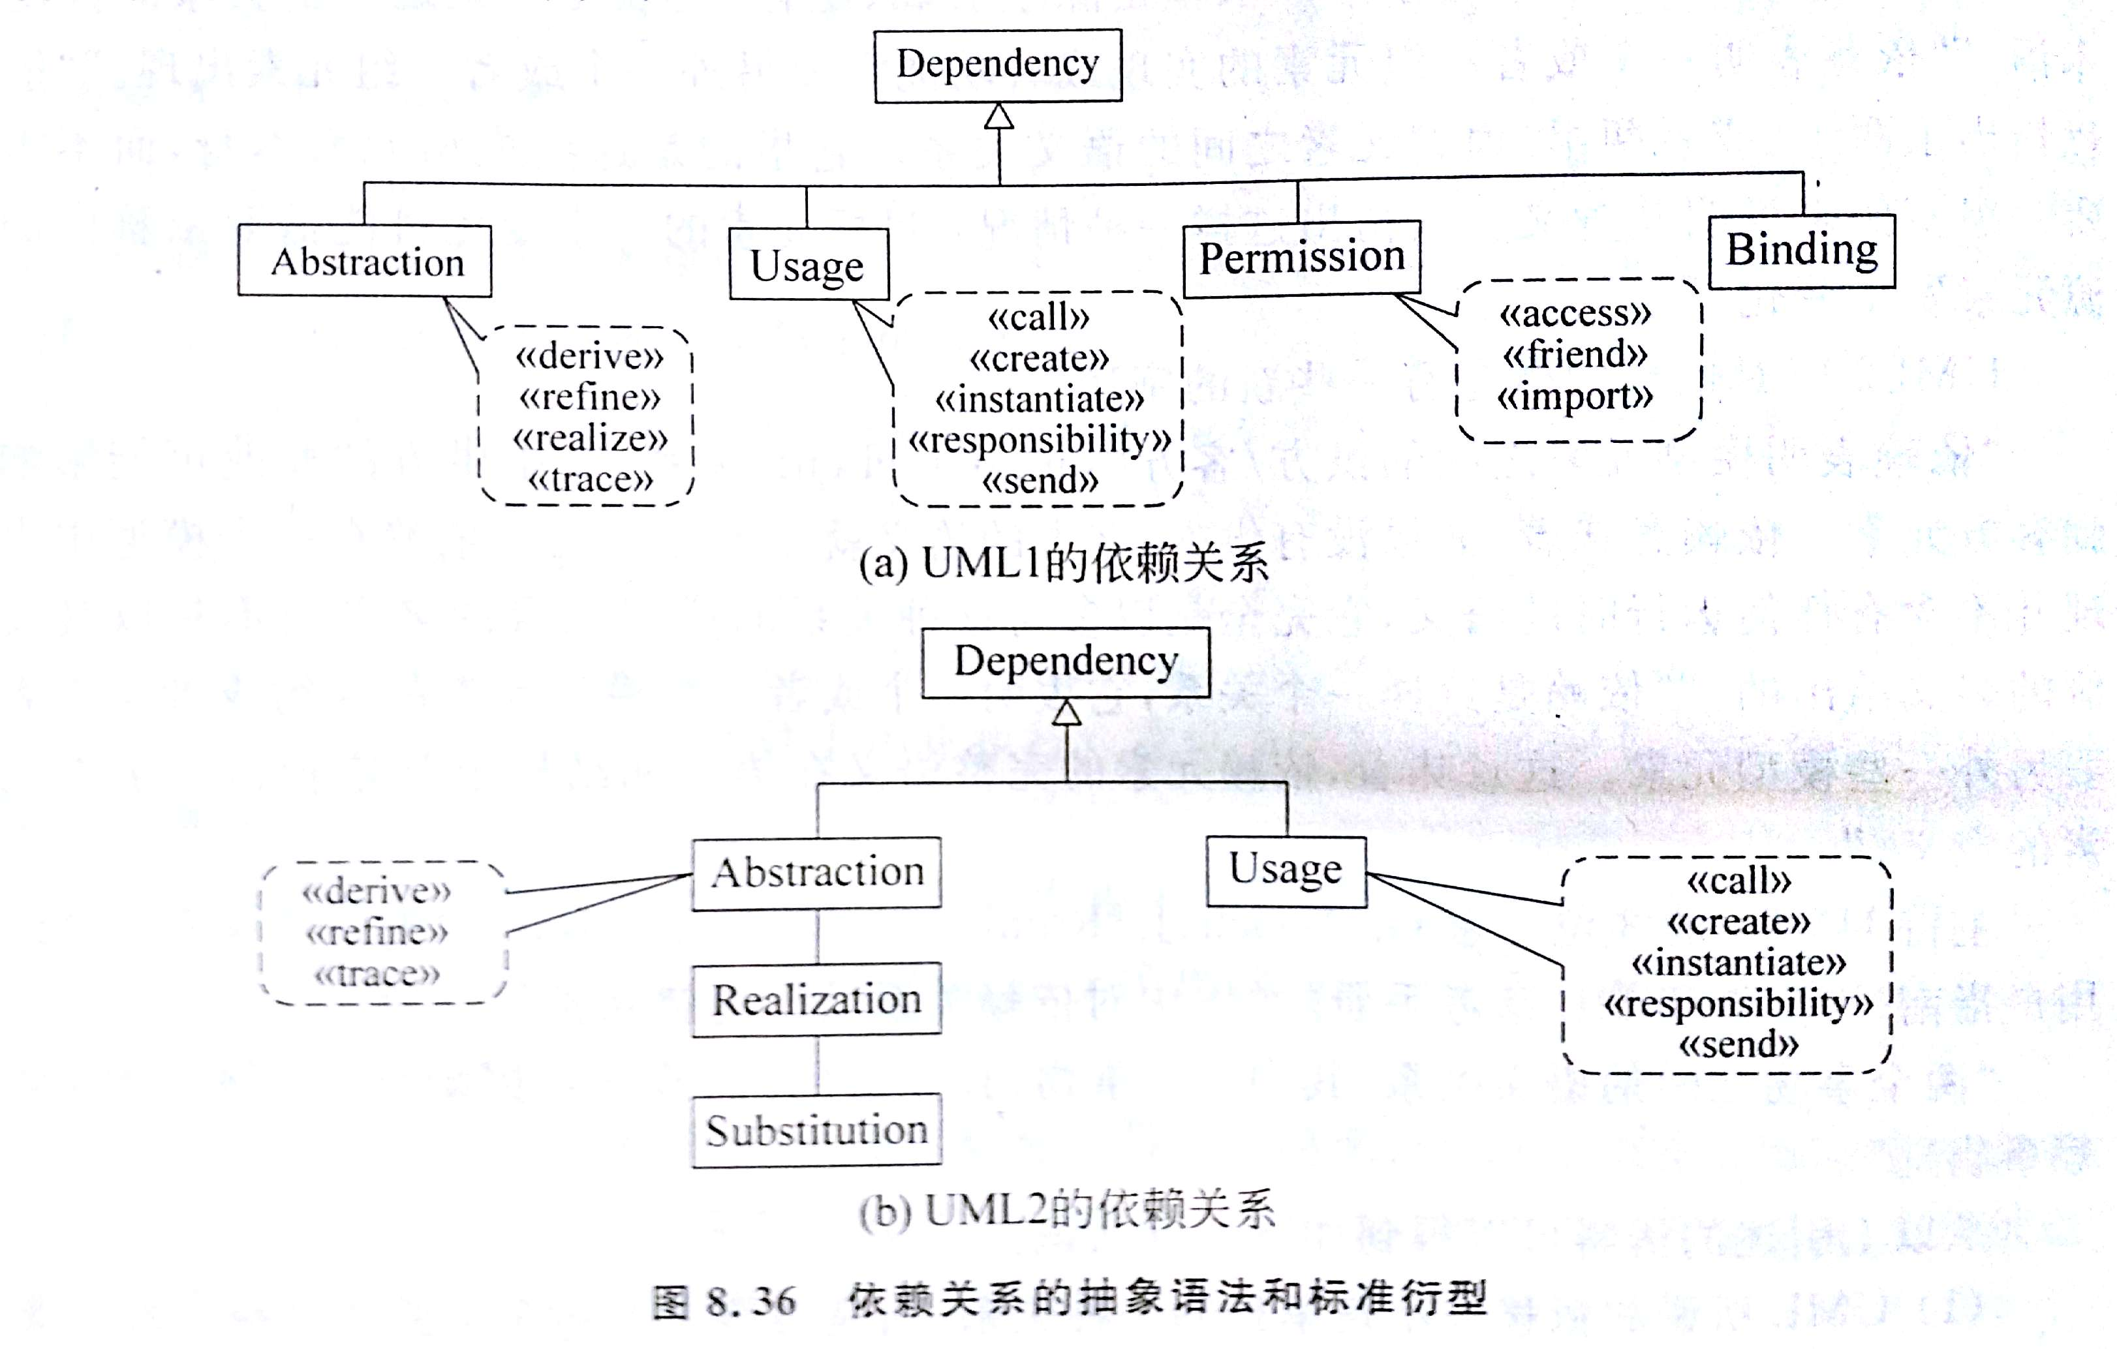
依赖
定义方式

Slide 34
依赖
关键字
<<access>>, <<import>> ,<<deploy>> ,<<use>> ...
作用
一切关系都可以表示为依赖关系

Slide 35
总结
本章内容
一般-特殊结构
整体-部分结构
关联
消息和依赖
补充
细化（或实现）

